Slide 1
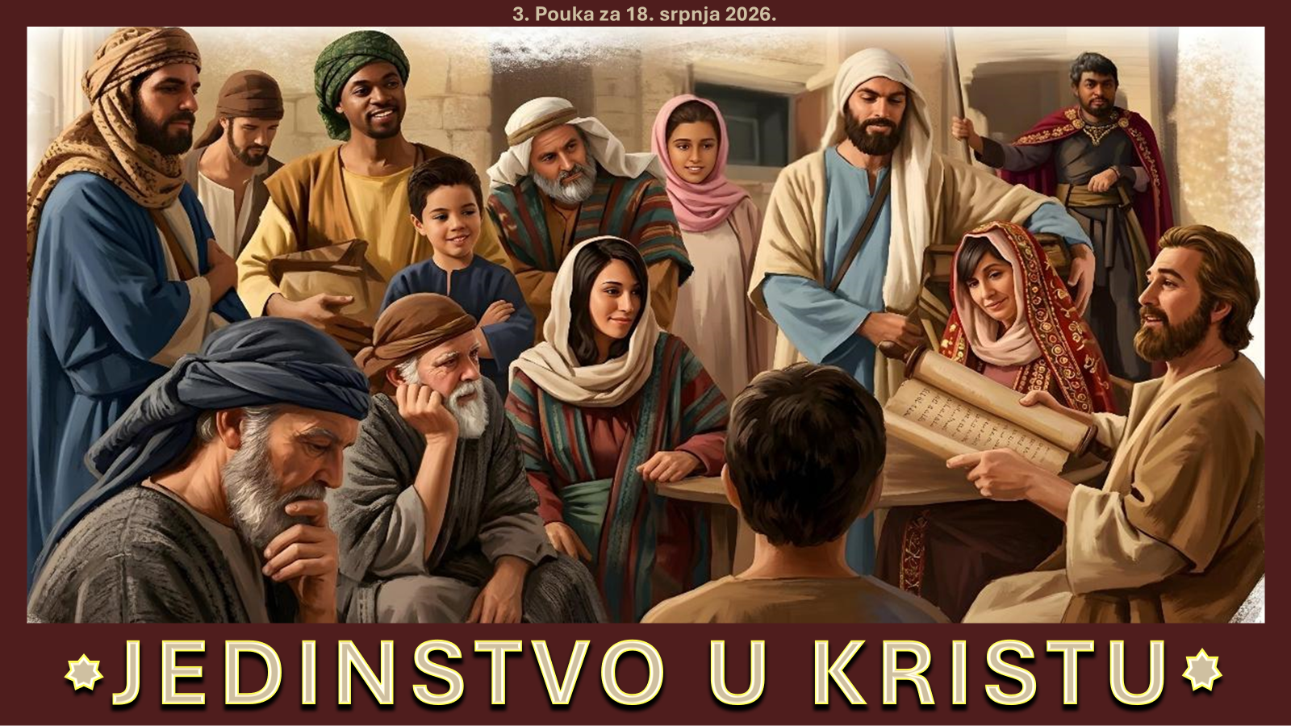
POUKA SUB. ŠKOLE : PRVA I DRUGA POSLANICA KORINĆANIMA
3. tromjesečje 2026. Prezentacija biblijske pouke 18. srpnja 2026.

Slide 2

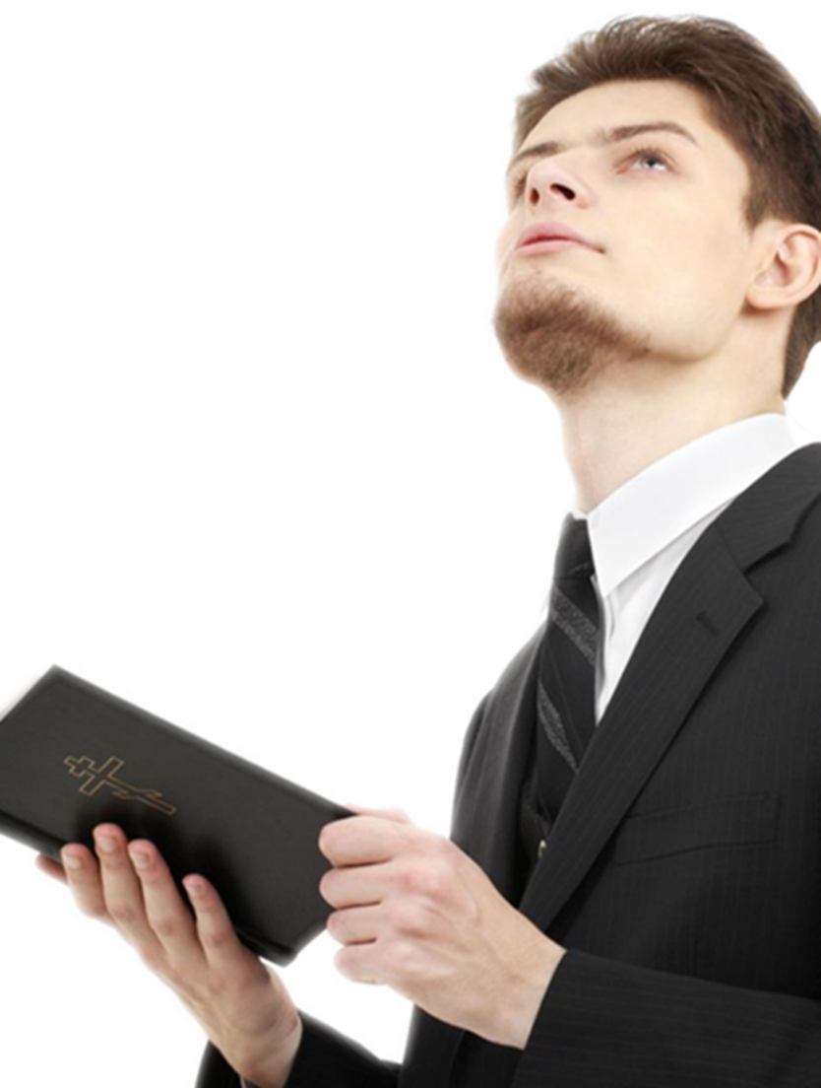
Upamtite redak
1. Korinćanima 1,10:
“Zaklinjem vas, braćo, imenom Gospodina našega Isusa Krista da svi budete složni, da ne bude među vama razdora, već da budete sjedinjeni u istom osjećaju i istoj misli.”

Slide 3




Jedna karikatura prikazuje krupnu stariju ženu kako sjedi u ordinaciji. Doktor ima iznenađen izraz lica. Natpis ispod crtića glasi: "Doktore, identificiram se kao vitka šesnaestogodišnjakinja i duboko me uvrijedi što kažete da moja težina u mojim godinama ugrožava moje zdravlje." Kao što ovaj crtić duhovito pokazuje, percepcija je ključni dio identiteta. Entiteti koji se bore definirati svoj identitet također će se boriti da ostvare svoju svrhu ili misiju u životu. Ovotjedna pouka uvodi dvije misijske knjige Novog zavjeta: 1. i 2. Korinćanima. Također upoznajemo autora, samog Pavla, osobito njegovu misiju i svrhu da se približi Korinćanima.

Slide 4

“No, molim vas braćo i sestre u ime našega Gospodina Isusa Krista, da se međusobno slažete,tako da među vama ne bude podjela. Molim vas da u mišljenju i u namjerama budete jedno.” (1. Korinćanima 1,10 SHP)

Slide 5

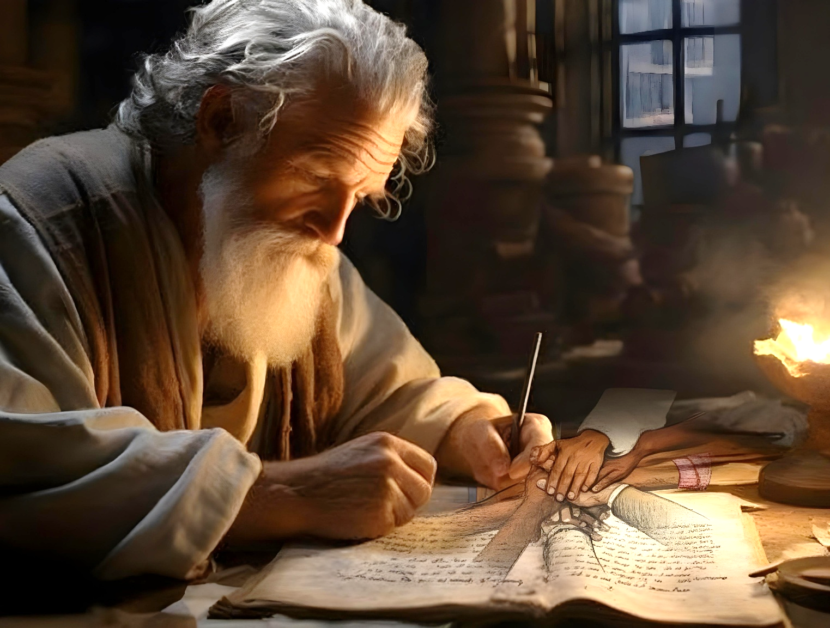
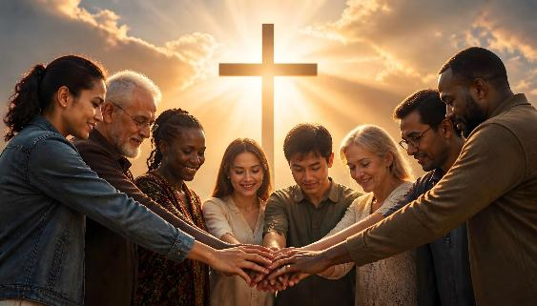


Nakon što je pozdravio Korinćane i pohvalio ih za njihov duhovni rast, Pavao se bavi prvim problemom koji pogađa tu crkvu: nedostatkom jedinstva.
Kroz poslanice Korinćanima i druge koje je Pavao napisao, vidimo kako nam daje smjernice za rješavanje ovog problema, koji može utjecati i na crkve danas.
Jedna je stvar jasna od samog početka: jedinstvo u crkvi ne može se postići ljudskim naporom. Samo usredotočenjem na Isusa možemo postići jedinstvo.
Problemi koji uzrokuju neslogu:
  Podjele i sukobi.
Kako održati jedinstvo:
  Jedinstvo u Isusu.
  Mudrost i zrelost.
  Služba i poniznost.
  Poštovanje prema vođama.

Slide 6

PROBLEMI KOJI UZROKUJU NESLOGU

Slide 7

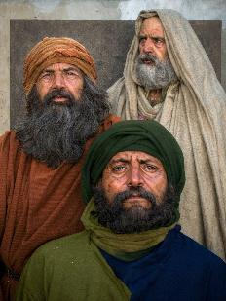
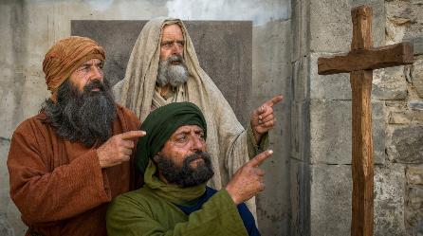
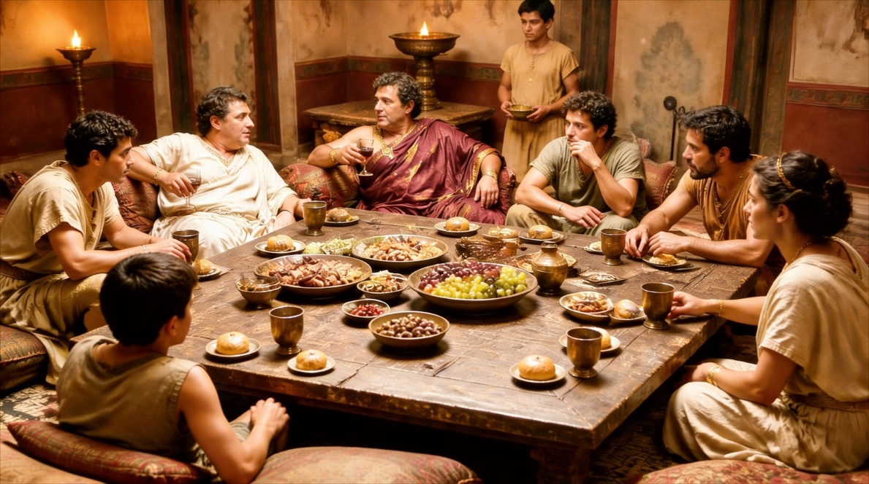
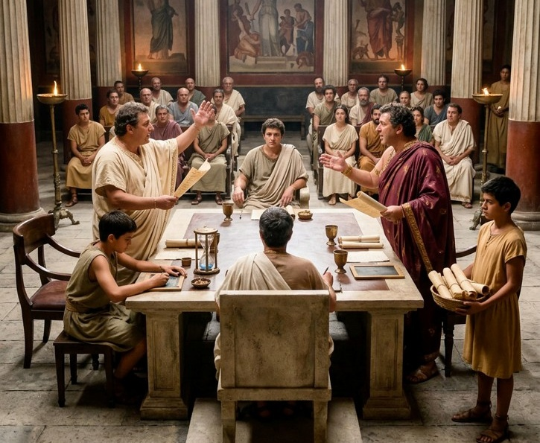
PODJELE I SPOROVI
“Zaklinjem vas braćo imenom Gospodina našega Isusa Krista: da svi budete složni, da ne bude među vama razdora, već da budete sjedinjeni u istom osjećaju i istoj misli.”
(1. Korinćanima 1,10)
Koje su bile podjele koje su postojale u Korintskoj crkvi (1. Kor. 1,12)?
Kroz Korint su prošli razni vođe, a svaki vjernik imao je svog omiljenog propovjednika (Pavao, Apolo, Petar...) Tako je došlo do sukoba među njima (1. Kor. 1,11).
Ne shvaćajući da svi propovijedaju zajedničku poruku, usredotočili su se na nebitne aspekte (1. Kor. 3,5-8).
Polako je život crkve bio pogođen (1. Kor. 3,3). Nedostatak jedinstva iskrivio je slavljenje Gospodnje večere (1. Kor. 11,33), pa su čak išli toliko daleko da su se tužili na sudu (1. Kor. 6,1).

Slide 8

KAKO ODRŽATI JEDINSTVO

Slide 9

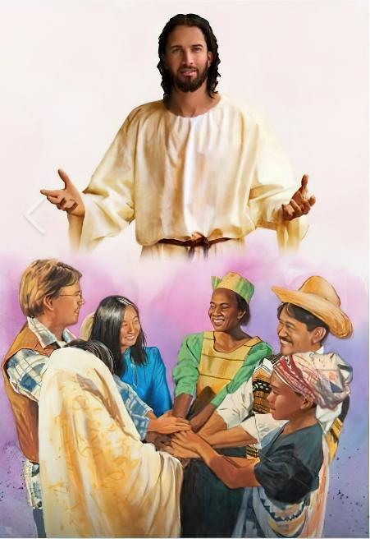
JEDINSTVO U ISUSU
“Vjeran je Bog koji vas je pozvao u zajednicu sa Sinom svojim Isusom Kristom, Gospodinom našim.” (1. Korinćanima 1,9)
“Je li Krist podijeljen? Je li Pavao bio razapet za vas? Ili si kršten u ime Pavla?" (1. Kor. 1,13). S tim pitanjima, Pavao ih želi potaknuti na razmišljanje.
Jedinstvo se može postići samo ako Isus bude naš Gospodin. Jedinstvo se ne postiže pridržavanjem misli ili ideja brata ili sestre, niti formiranjem zatvorenih grupa.
Ali jedinstvo u Isusu nije uniformnost. To ne znači da svi mislimo isto o svemu ili da svi djelujemo na isti način.
Male razlike u mišljenjima, različiti darovi koje svatko ima, kada su usredotočeni na Krista, umjesto da stvaraju neslogu, stvaraju jedinstvo (1. Kor .12,12.13.25.27).
Jedinstvo u crkvi postiže se samo umiranjem sebi i životom za Isusa Krista.

Slide 10

MUDROST I ZRELOST
“I ja vama, braćo, nisam mogao govoriti kao duhovnima, nego kao tjelesnima, kao maloj djeci u Kristu.” (1. Korinćanima 3:1)
Pavao naziva nezrele kršćane "djecom u Kristu", "tjelesnima" (1. Kor. 3,1). Takvi kršćani više se fokusiraju na ljude nego na Isusa.
Nezrelost
Oni su poput djece (1. Kor. 3,1).
Hrane se mlijekom (1. Kor. 3,2).
Oni su tjelesni (1. Kor. 3,3).
Na njih utječu mišljenja drugih (1. Kor. 3,4).
Zrelost
Oni su odrasli (1. Kor. 14,20).
Jedu čvrstu hranu (Heb. 5,14).
Oni su duhovni (1. Kor. 2,13).
Imaju duhovno razlučivanje (1. Kor. 2,14).
Kada se nekim vođama pridaje prevelika važnost na štetu drugih, formiraju se skupine koje dijele crkvu. To je jednostavno rezultat nezrelosti. Stoga nas Pavao poziva da sazrijemo u Kristu (1. Kor. 2,6).

Slide 11

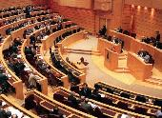
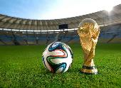
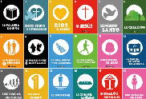
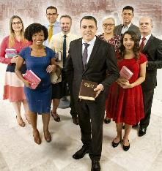
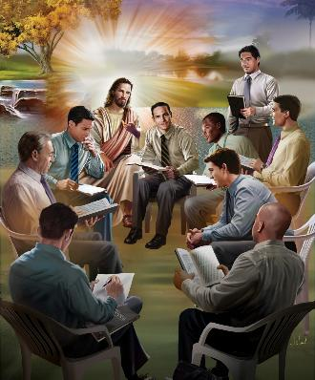
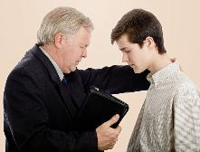
SLUŽBA I PONIZNOST
“Do ovoga časa gladujemo i žeđamo,podnosimo golotinju i primamo udarce; bez stalnog smo boravišta.” (1. Korinćanima 4,1)
Baš kao i danas, u prvom stoljeću ljudi su bili podijeljeni prema političkim, filozofskim, vjerskim i drugim uvjerenjima. Kako možemo spriječiti da ovakav način razmišljanja prodre u crkvu i stvori podjele?
Stav vođe igra značajnu ulogu. Crkveni vođe moraju jasno definirati svoju ulogu upravitelja. Oni nisu vlasnici crkve; oni jednostavno upravljaju za Krista.
Vođa crkve je Isus, svi ostali su vode kao "sluge Kristove" (1. Kor. 4,1).
Sluga koji upravlja mora se ponašati kao što se ponaša njegov Gospodin: uvijek spreman ponizno se predati službi drugima (Filip. 2,3-8).
Kakvo bi jedinstvo postojalo u crkvi kad bi svi – ne samo vođe, nego svaki pojedini član – postupali ovako?

Slide 12

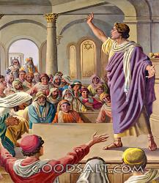
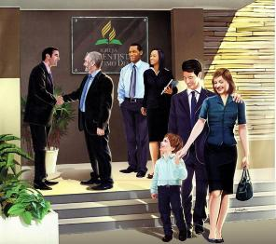
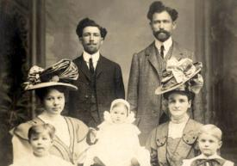
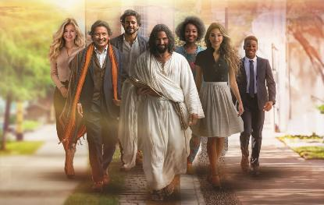
IMATI POŠTOVANJE PREMA VOĐAMA
“Oni kojima je nešto povjereno, moraju pokazati da su dostojni tog povjerenja.” (1. Korinćanima 4,2 SHP)
Postojanje rivalstava i frakcija oko vođa ne znači da ih trebamo odbaciti. Naprotiv, Pavao je podržavao i branio Apolovu službu i njegov rad u Korintu (1. Kor. 3,5.6; 4,6; 16,12).
Kada vođe djeluju vjerno, dostojni su časti (1. Kor. 4,2; 1. Tim. 5,17). Ali čak i kad ne primaju tu čast, ostaju vjerni jer znaju da ih treba suditi sam Bog, a ne ljudi (1. Kor. 4,3.4).
Kršćanski vođe slijede Isusove stope tako što su spremni patiti za svoju braću i sestre, pa čak i, ako je potrebno, umrijeti za njihovu službu (1. Kor 4,11-13; 2. Kor. 11,23-28).
Ni vođe ni članovi nisu pozvani svađati se ili raspravljati jedni s drugima, već se ujediniti u slavljenju Isusa i propovijedanju poruke križa.
Frank i Walter Bond bili su prvi misionari u Španjolskoj. Walter je umro zbog svoje vjere u Jaenu 1914. godine.

Slide 13

“Ništa u crkvi ne može postići savršeno jedinstvo osim duha Kristove strpljivosti. Sotona može sijati razdor. Samo Krist može uskladiti suprotstavljene elemente.... Kada vi, kao pojedinačni djelatnici crkve, volite Boga najviše, a svog bližnjega kao samoga sebe, tada neće biti napornog nastojanja da budemo u jedinstvu, bit će jedinstvo u Kristu, uši za izvještavanje bit će zatvorene, i nitko neće zamjeriti svom bližnjemu. Članovi crkve će cijeniti ljubav i jedinstvo i biti kao jedna velika obitelj. Tada ćemo svijetu donijeti potvrde koje će svjedočiti da je Bog poslao Svoga Sina na svijet."
Ellen G. White, Odražavati Krista, 5. srpnja

Slide 14
ZAKLJUČAK
Isus je postao doulos, sluga ili rob. On se "ispraznio" (Filip. 2:7) ili "učinio se bez reputacije" (NKJV). Dobrovoljno je odlučio ne koristiti svoju moć i božanske osobine kako bi mogao biti "sluga Božji" i spasiti ovaj planet u pobuni. "Neka u vama bude ovaj um koji je bio i u Kristu Isusu" (Filip. 2,5, NKJV) je Pavlov podsjetnik da i mi trebamo oponašati Njegovu ljubav—iako nesavršenu u osobi krhkih i grešnih ljudi—u odnosu prema našoj vjerskoj zajednici.

Slide 15
PRIMJENA
?
Kako mi znanje iz pouke: ”Jedinstvo u Kristu”, može pomoći danas?
Razumjevši da mi Isus želi pomoći, da se podsjetim naloga: ”Prestanite i znajte da sam ja Bog (Ps.46,10), da shvatim da je Biblija još uvijek Božji najveći dar koji otkriva Njegov plan otkupljenja,
Želim li usred društvenih i kulturoloških utjecaja prihvatiti Sveto pismo kao autoritativno, nepogrješivo otkrivenje Božje volje?
Želim li ostati vjeran cijelom Pismu a to znači vršiti zapovijedi Božje i čuvati svjedočanstvo Isusa Krista?

Slide 16
PRENOŠENJE ISTINE
?
Koje promjene trebamo ostvariti u svom životu?
Koje biblijsko načelo iz ove pouke možemo primijeniti danas?

Slide 17
PLAN
?
Kako pouku: ”Jedinstvo u Kristu”, možemo koristiti idući tjedan?
Razgovarajte u razredu ili skupini:
1. Pročitaj 1. Kor. 1,12-17. Kako ovaj odlomak pomaže razumjeti apsurd stvaranja stranaka oko lokal. vođe? Pavlovo rješenje?
2. Pročitaj Rim. 1,29; 13,13; 1. Kor. 3,3; 2. Kor. 12,20; Gal. 5,20; Koji se još grijesi navode uz prepiranje i razdor? Koliko je sve loše?
3. Pročitaj 1. Koe..1,12-27. Što vaša mjesna crkva može učiniti da izbjegne taj problem?
4. Pročitaj 1. Kor.. 1,10. Što je Pavao želio reći da u mišljenju i u namjerama svi budu jedno (SHP)?
5. Pročitaj 1. Kor.. 3,1-4. Kako Pavao tu opisuje duhovnu nezrelost Korinćana?
6. Pročitaj 1. Kor. 3,2.. Kakvom hranom se hrane mudri i zreli kršćani?
7. Pročitaj 1. Kor. 4,1.2. Koji ispravni stav moramo imati prema ljudskim vođama?
8. Pročitaj Filip. 2,5-8. Kako nam taj tekst pomaže da razumijemo izraz “Kristova misao“ (vidi: 1. Kor. 2,16)?
9. Pročitaj 2. Kor. 11,23-28; Kol. 1,24. Čemu nas ovi redci uče o tome što znači stradati za Krista?

Slide 18
PRENOŠENJE ISTINE
?
Koje promjene trebamo izvršiti u našem životu?
ODLUČITE!
Starting this week,, I will depend upon Christ’s righteousness not on my own righteousness
Starting this week, I will submit my plans to God daily
PRINCIP
PRIMJENA
PROBLEM
ODLUKA
Pisanje pisama drevni je običaj koji ni dan danas još uvijek nije zastario. Ono što je danas drugačije je način na koji pišemo svoja pisma. Istina, umjesto papira sada su tu društveni mediji. Po-što nije uvijek mogao biti s ljudima a želio im je nešto reći, Pavao je odlučio da im piše. Potičući vjernike da preis-pitaju sebe, svoje ponašanje i okolnu kulturu u svjetlu Evanđelja o Isusu Kristu , Pavao i piše poruku o križu. Obje Poslanice Korinćanima nas uče da se čvrsto držimo poruke križa.
1. U ovom tromjesečju proučavat ćemo Pavlove poslanice Korin- ćanima..U njima nam Pavao pri-kazuje evanđeosku poruku kao bit kršćanskog života i svjedoče-nja da sve kroz to promatramo.
2. Idolopoklonstvo Korinta iden-tično je prilikama u kojima živi naš svijet danas. Bez obzira na izazove s kojima se suočavamo na putu za Nebo, našodgovor onima koji nas zapitaju isti je kao onaj koji je vrijedio za Korinća ne”Isus Krist i to razapeti!”
Koliko god problemi u Korintu bili uznemiru- jući, Poslanice Korin-ćanima privlaće našu pozornost, ne radi nji-hovih problema, već radi izvanrednog naći-na na koji im Pavao prilazi. Potičući vjerni ke da preispitaju sebe i svoje ponašanje i oko- lnu kulturu u svjetlu primljenog Evanđe lja, Pavao kaže, širi li drugo neka je “prokleto“!?
Iako je istina da odnos s Bogom mijenja sve i ovdje i u vječnosti, ta promijena može biti dobra ili loša, ovisno o kvalite- ti i vrsti odnosa. Bog želi potpuno pre- dan odnos. U modernoj crkvi Bog se često prikazuje kao brižni udvarač. Ali imaj na umu Bog nije prosjak sa plastić- nom kanticom. On će prihvatiti samo predan odnos sa svojim narodom, Jer sve manje od toga rezultirat će našim uništenjem. Božanski poziv se upućuje i tebi danas: Drži se čvrsto i budi vjeran poruci križa.!Što je tvoja odluka?

